Slide 1

Programação Orientada a Objetos
Prof. MSc. Márcio Belloni

Slide 2
Cronograma – Moóca – Quarta-Feira
11/02 Apresentação e Introdução | 18/02 Carnaval | 25/02 Funções | 04/03 Abstração (Classes e Métodos) | 11/03 Construtores | 18/03 Encapsulamento | 25/03 Herança
01/04 Métodos Get e Set | 08/04 A1 | 15/04 AU | 22/04 Vistas | 29/04 Polimorfismo | 06/05 Classes Arquivos Importações | 13/05 Classes Abstratas
20/05 Interfaces | 27/05 Tratamento de Exceções | 03/06 Tópicos Especiais | 10/06 A2 | 17/06 Vistas | 23/06 A3 | 25/06 Vistas

Slide 3
Cronograma – Paulista – Quinta-Feira
12/02 Apresentação e Introdução | 19/02 Funções | 26/02 Abstração (Classes e Métodos) | 05/03 Construtores | 12/03 Encapsulamento | 19/03 Herança | 26/03 Métodos Get e Set
02/04 Polimorfismo | 09/04 A1 | 16/04 AU | 23/04 Vistas | 30/04 Classes Arquivos Importações | 07/05 Classes Abstratas | 14/05 Interfaces
21/05 Tratamento de Exceções | 28/05 Tópicos Especiais | 04/06 Feriado | 11/06 A2 | 18/06 Vistas | 23/06 A3 | 25/06 Vistas

Slide 4
Programação Orientada à Objetos
Artigos Científicos
Vamos inserir artigos sobre os assuntos que farão parte da matéria dada e usados nas avaliações.

Slide 5
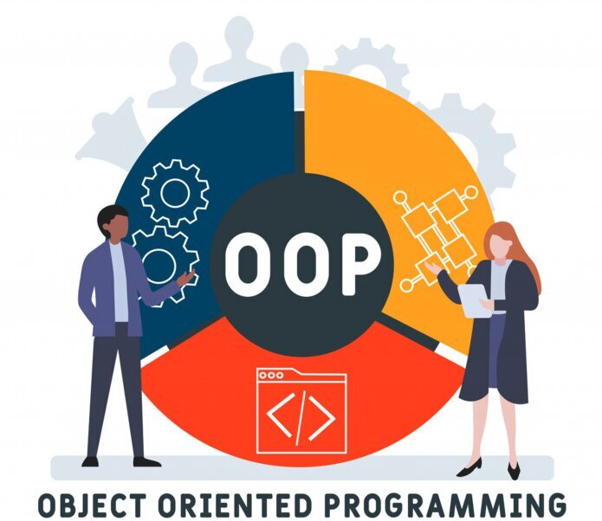
Programação orientada a objetos
Herança

Slide 6
Introdução à Herança
Herança é o mecanismo pelo qual uma classe filha (subclasse ou derived class) obtém automaticamente todos os atributos e métodos de uma ou mais classes pai (superclasse ou base class), podendo estendê-los ou modificá-los.
Matematicamente, podemos pensar em herança como uma relação de subtipagem:
Filha ⊆ Pai (todo objeto da filha é também um objeto da pai – Princípio de Substituição de Liskov, Liskov Substitution Principle – LSP).
Notes:
Pergunta para a turma: o que falhou aqui?

Slide 7
Introdução à Herança
Por que herança existe? (fundamentação teórica)
Reutilização de código (DRY – Don’t Repeat Yourself).
Modelagem de hierarquias do mundo real (taxonomia biológica, organogramas empresariais, GUI frameworks).
Extensibilidade sem alterar código existente (Open-Closed Principle – OCP).
Polimorfismo (veremos adiante).

Slide 8

Desvantagens teóricas
Acoplamento forte entre classes (fragilidade da base).
Hierarquias profundas geram complexidade cognitiva (God Class antipattern).

Slide 9

Analogia clássica
Animal → Mamífero → Cachorro (herança em cadeia).
Notes:
Pergunta provocadora: qual abordagem é mais honesta com o programador?

Slide 10
Tipos de Herança
3.1 Herança Única (Single Inheritance)
Uma subclasse herda de exatamente uma superclasse.
Mais simples e recomendada na maioria dos casos.
3.2 Herança Múltipla (Multiple Inheritance)
Python permite!
3.3 Herança Multinível (Multilevel)
Cadeia: Avô → Pai → Filho.
3.4 Herança Hierárquica (Hierarchical)
Várias subclasses herdam da mesma superclasse (ex: Gato e Cachorro herdam de Animal).
3.5 Herança Híbrida (Hybrid)
Combinação dos tipos acima (ex: múltipla + multinível).
Notes:
Se você estiver criando uma classe que herda de um tipo imutável (como int, str ou tuple), você não pode alterar o objeto no __init__.

Slide 11
Sobrescrita de Métodos (Method Overriding) e super()
Conceito
Sobrescrita = redefinir método da superclasse mantendo a mesma assinatura.
Regras rigorosas do Python:
A assinatura deve ser compatível (LSP).
Pode chamar o método original com super().

Slide 12
Method Resolution Order (MRO) e o Problema do Diamante
uper() resolve dinamicamente via MRO.
Em herança múltipla, super() chama o próximo na cadeia linearizada – não necessariamente o pai direto!
Conceito teórico central do Python
MRO = ordem linearizada em que o Python procura atributos/métodos.

Slide 13

Algoritmo C3 Linearization (Python 2.3+)
Regra:
Preservar ordem local das superclasses.
Não alterar ordem das superclasses anteriores.
Monotonicidade.

Slide 14
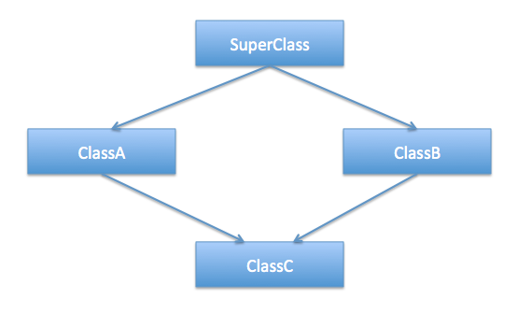
Algoritmo C3 Linearization (Python 2.3+)
C3 garante consistência e evita ambiguidade.
Comparação: C++ e Java proíbem herança múltipla exatamente por causa do diamante. Python resolve elegantemente.

Slide 15
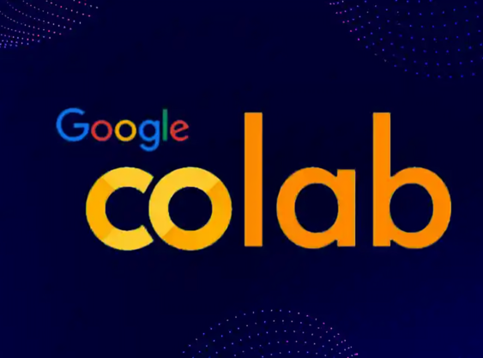
Python
Let’s code!

